Slide 1
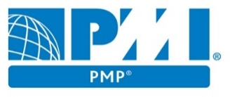


Módulo 7
Gerenciamento dos Custos
Preparatório CAPM® & PMP®

Slide 2
Avisos Importantes
Preparatório CAPM® & PMP®
Módulo 7 – Gerenciamento dos Custos

Slide 3
Apresenta este curso:
Professor
Frederico de Azevedo Aranha
Gerente de Projetos, Esp., PMP®, ITIL® Expert
EXEMLO

Slide 4
Marcas Registradas: PMP ®, CAPM ®, PMI® e PMBOK® são marcas registradas do PMI®. ITIL® é uma marca registrada Axelos®.
EXEMLO

Slide 5
Posso imprimir, compartilhar e reutilizar este material?
Sim, contanto que informe o nome do autor no material (CC – Atribuição).
EXEMLO

Slide 6
Conceitos importantes
Preparatório CAPM® & PMP®
Módulo 7 – Gerenciamento dos Custos

Slide 7
Terminologia geral da área de gerenciamento dos custos
Custo total de propriedade ou Total Cost of Ownership (TCO)
Inclui os custos de manutenção. Se você tem um táxi, deve pagar pela manutenção do veículo, da gasolina, etc. Já se você apenas pega o táxi, paga o valor da utilização, não o custo da propriedade daquele bem, por exemplo.
Custos do projeto
Custos relacionados ao projeto em si, não ao produto depois de ser entregue. É o custo de se iniciar, planejar, executar controlar e encerrar o projeto. Quanto vai custar para descartar o produto, por exemplo?
EXEMLO

Slide 8
Terminologia geral da área de gerenciamento dos custos
Custos da operação
São os custos da operação contínua, ao longo do ciclo de vida do serviço ou produto gerado por meio de um projeto.
Custo das alternativas
O que deixaremos de ganhar ao optar por uma alternativa em detrimento de outra.
EXEMLO

Slide 9
Terminologia geral da área de gerenciamento dos custos
Depreciação
Despesas e desvalorização dos bens que pode chegar do valor inicial de aquisição até zero ao longo de um período determinado. Pode ser registrada como custo dentro de projetos e calculada como depreciação linear ou acelerada.
Custos “afundados” ou Sunk costs
É o que já foi investido no projeto, o que foi gasto. Não há como recuperar e não deve ser utilizado para decidir se o projeto deve continuar ou não. Como no pôquer, é o dinheiro que já está na mesa. Você deve pensar no que ainda pode ganhar ou perder, não no que já perdeu.
EXEMLO

Slide 10
Terminologia geral da área de gerenciamento dos custos
Ordem de grandeza ou Rough Order of Magnitude (ROM)
Inicialmente, fazemos uma análise de cima para baixo. O ROM estabelece que a variação do orçamento pode ir de -25% até +75%.
Top Down
É estimar a partir das contas de controle e do projeto como um todo, não estimando atividades nem pacotes de trabalho ou, quando estimando, de forma superficial.
EXEMLO

Slide 11
Terminologia geral da área de gerenciamento dos custos
Bottom Up
É estimar de baixo para cima, começando nas atividades, subindo para os pacotes de trabalho até as contas de controle e o projeto como um todo.
A estimativa definitiva, bottom up, pode variar entre -5% e +10%.
EXEMLO

Slide 12
Visão geral dos processos de gerenciamento dos custos
Preparatório CAPM® & PMP®
Módulo 7 – Gerenciamento dos Custos

Slide 13
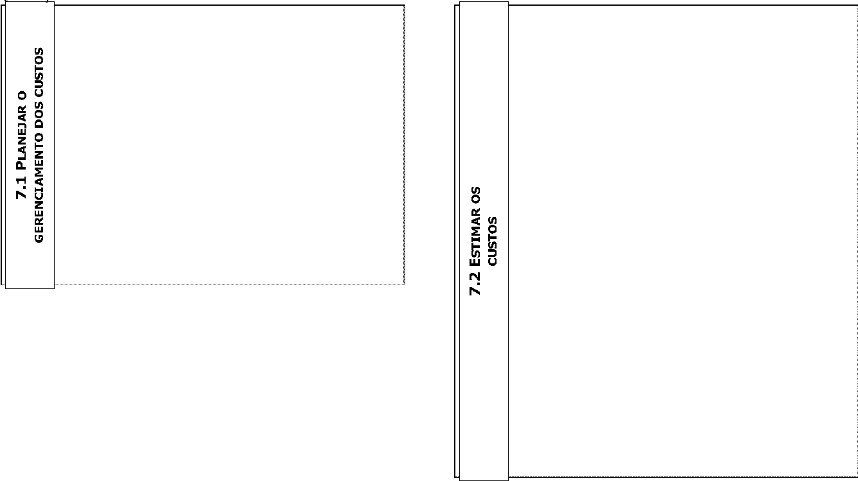
Visão geral dos processos de gerenciamento dos custos

Slide 14

Visão geral dos processos de gerenciamento dos custos

Slide 15
Planejar o gerenciamento dos custos
Preparatório CAPM® & PMP®
Módulo 7 – Gerenciamento dos Custos

Slide 16

Entradas, ferramentas e técnicas e saídas
Planejamento
Planejar o gerenciamento dos custos é o processo de estabelecer as políticas, procedimentos e a documentação para planejamento, gestão, despesas e controle dos custos do projeto – de acordo como PMBOK®.

Slide 17

Entradas
Planejamento
Plano de gerenciamento do projeto
Linha de base do escopo, do cronograma e informações que irão auxiliar na construção do plano de gerenciamento dos custos.
Termo de abertura do projeto
Orçamento preliminar que pode contribuir para a estimativa dos custos e para elaboração do planejamento em si e requisitos de aprovação que podem influenciar no gerenciamento dos custos do projeto.

Slide 18
Entradas (cont.)
Planejamento
Fatores ambientais da empresa
Taxas de câmbio, taxas de juros bancários, condições gerais de mercado, estrutura da organização;
Listas de preços de vendedores publicadas em bancos de dados privados e externos; e
Sistema de informação de gerenciamento de projetos, que forneça possibilidades e alternativas de gerenciamento dos custos.

Slide 19
Entradas (cont.)
Planejamento
Ativos de processos organizacionais
Processos internos, gestão de recursos, políticas da organização e assim por diante; e
Diretrizes de estimativas de custos relacionadas à elaboração de orçamentos.

Slide 20

Ferramentas e técnicas
Planejamento
Opinião especializada
Opinião especializada de pessoas com conhecimento profundo em projetos similares ou em atividades relacionadas a área de gerenciamento de custos dentro ou fora da organização.

Slide 21
Ferramentas e técnicas (cont.)
Planejamento
Técnicas analíticas
Como será financiado o projeto? Qual a melhor escolha de fonte de recursos? Analise as alternativas!
Neste processo, podemos considerar também o período de reembolso (payback) do projeto, ROI, TIR, fluxo de caixa e VPL.

Slide 22
Ferramentas e técnicas (cont.)
Planejamento
Reuniões
Determinação de fontes de recursos, políticas organizacionais e formas de gestão por meio de reuniões.

Slide 23

Saídas
Planejamento
Plano de gerenciamento de custos
Escolha das ocorrências a serem utilizadas no projeto;
Associação com ativos de processos organizacionais;
Definição das contas de controle na EAP;
Definição das unidades de medida;
Limites de controle, ou seja, até onde irão ser tolerados desvios;
Como será gerenciado o valor agregado; e
Descrição dos processos escolhidos para o gerenciamento dos custos.

Slide 24

Planejar o gerenciamento dos custos
Planejamento
É o processo de estabelecer as políticas, procedimentos e a documentação para planejamento, gestão, despesas e controle dos custos do projeto – de acordo como PMBOK®.

Slide 25
Estimar os custos
Preparatório CAPM® & PMP®
Módulo 7 – Gerenciamento dos Custos

Slide 26

Entradas, ferramentas e técnicas e saídas
Planejamento
Estimar os custos é o processo de desenvolvimento de uma estimativa dos recursos monetários necessários para executar as atividades do projeto – de acordo como PMBOK®.

Slide 27
Entradas
Planejamento
Plano de gerenciamento dos custos
Apresenta as técnicas que serão utilizadas para gerar as estimativas, como limites de controle, unidades de medida, formas de gerenciamento do valor agregado, detalhamento de contas de controle e mais.

Slide 28
Entradas (cont.)
Planejamento
Plano de gerenciamento dos recursos humanos
Custos relacionados a mobilização da equipe, construção da equipe e gerenciamento dos recursos humanos; e
Prêmios, incentivos, políticas salariais e informações que ajudarão a estimar o custo dos recursos de forma holística.

Slide 29
Entradas (cont.)
Planejamento
Linha de base do escopo
EAP, dicionário da EAP e declaração do escopo – essencial para garantir a estimativa de todo o escopo.
Cronograma do projeto
Recursos necessários para a realização das tarefas em detalhe (estimativa dos recursos), lembrando que o cronograma é a versão aprovada do modelo de cronograma aplicado.

Slide 30
Entradas (cont.)
Planejamento
Registro de riscos
Utilizado aqui para análise do custo das respostas planejadas aos riscos e também para considerar reservas de contingência e gerenciais. Um risco ativado geralmente aumenta a duração de uma atividade e seu respectivo custo.

Slide 31
Entradas (cont.)
Planejamento
Fatores ambientais da empresa
Informações sobre o mercado, condições gerais, momento vivido pelo negócio, fatores internos e externos.
Ativos de processos organizacionais
Políticas de estimativas, métodos, modelos de estimativa, informações históricas e mais.

Slide 32
Ferramentas e técnicas
Planejamento
Opinião especializada
Para estimar custos, é preciso muitas vezes contar com profissionais experts em áreas técnicas e também em contabilidade. Para reunir estes profissionais, devemos aplicar ainda outras técnicas como reuniões, técnica Delphi para tomada de decisão e outras.

Slide 33
Ferramentas e técnicas (cont.)
Planejamento
Estimativa análoga
Conhecida como “estimativa top-down”.
Utilização de projetos anteriores para construção de uma analogia de tais projetos com o projeto atual. É uma técnica mais utilizada no começo dos projetos ou então em empresas que estão acostumadas a repetir projetos que entregam produtos similares – mas não podemos esquecer que todas as entregas são únicas, como já vimos antes;
É uma técnica barata e rápida, mas ao mesmo tempo, arriscada, já que é pouco precisa. É preciso sempre ajustar as estimativas para não cometer o erro de ignorarmos fatores presentes.

Slide 34
Ferramentas e técnicas (cont.)
Planejamento
Estimativa paramétrica
Comum quando temos muitos dados de confiança, íntegros, para gerar parâmetros de projetos anteriores que possam ser aplicados a projetos atuais e futuros;
Se você sabe quanto custa o metro quadrado ou a hora técnica de um profissional em determinado ambiente, pode parametrizar e aplicar estas informações para construir estimativas precisas de custos.

Slide 35
Ferramentas e técnicas (cont.)
Planejamento
Estimativa de três pontos
Esta técnica é igual a técnica vista no gerenciamento do tempo. O custo esperado (CE) pode ser calculado por meio da distribuição beta ou triangular:
CE = CO + 4CM + CP/6 (Beta)
CE = CO + CM + CP/3 (Triangular)
Sendo:
CO = Custo Otimista
CM = Custo Mais Provável
CP = Custo Pessimista
Utilizamos as estimativas de três pontos quando não temos estimativas mais próximas.

Slide 36
Ferramentas e técnicas (cont.)
Planejamento
Estimativa bottom-up
Método mais confiável, pois vamos até as atividades definidas e detalhadas para o projeto e fazemos as estimativas de baixo para cima, ou seja, da atividade até a conta de controle e o projeto como um todo. É a técnica mais confiável, porém a mais demorada;
Para entender bem esta técnica, imagine uma EAP e a decomposição das atividades após cada pacote de trabalho. Vá somando cada estimativa de custo para cada atividade, depois junte isso ao pacote de trabalho, some todos e você vai ter feito sua estimativa “de baixo para cima”.

Slide 37
Ferramentas e técnicas (cont.)
Planejamento
Análise de reservas
Por meio da análise de reservas podemos identificar o risco relacionado as atividades e estimar quanto teremos de reservar para poder tratar estes riscos caso aconteçam;
Através da análise de reservas é possível criar duas reservas:
Reservas contingenciais: reservas para riscos conhecidos; e
Reservas gerenciais: reservas para riscos desconhecidos. As reservas gerenciais não entram na linha de base dos custos. Se for necessária a utilização de tal reserva, então ela deverá ser adicionada à linha de base dos custos.

Slide 38
Ferramentas e técnicas (cont.)
Planejamento
Custo da qualidade (CDQ)
Toda vez que uma entrega do projeto não atende os requisitos de qualidade, devemos considerar que há um custo a ser pago por esta não conformidade – ou não;
Se deixarmos de treinar pessoal e com esta falta de treinamento não for possível atender um requisito de qualidade, estaremos economizando de um lado e, por outro, assumindo o risco que a não conformidade irá gerar e seus custos relacionados – tais como falhas.

Slide 39
Ferramentas e técnicas (cont.)
Planejamento
Software para estimativas
Todas as estimativas podem ser registradas em algum tipo de software, desde o bloco de notas até ferramentas como MS Excel, MS Project, MS Word ou ferramentas específicas da organização onde será gerido o projeto.
Análise de proposta de fornecedor
Toda vez que forem feitas aquisições e/ou terceirizações, podem ser feitas análises a respeito das propostas oferecidas e os custos relacionados às mesmas.

Slide 40
Ferramentas e técnicas (cont.)
Planejamento
Técnicas de tomada de decisão em grupo
Técnicas já abordadas, em parte, dentro do gerenciamento do escopo. Podemos considerar aqui técnicas como Delphi e Brainstorming.

Slide 41
Saídas
Planejamento
Estimativa de custos das atividades
É a estimativa dos custos do projeto e informações relevantes apresentadas, geralmente, em uma tabela;
Atividades, duração, recursos relacionados, recursos alocados, custos diretos, custos indiretos e custos estimados são algumas das informações que compõe tal estimativa.

Slide 42
Saídas (cont.)
Planejamento
Bases das estimativas
Apresentação de todas as bases utilizadas para a construção das estimativas, como, por exemplo:
Premissas do projeto;
Restrições do projeto;
Registro dos riscos e sua versão;
Bases utilizadas para os cálculos e também medidas adotadas; e
Indicação do nível de confiança das estimativas.

Slide 43
Saídas (cont.)
Planejamento
Atualizações nos documentos do projeto
Lista de atividades;
Atributos das atividades; e
Registro dos riscos.

Slide 44

Estimar os custos
Planejamento
É o processo de desenvolvimento de uma estimativa dos recursos monetários necessários para executar as atividades do projeto – de acordo como PMBOK®.

Slide 45
Determinar o orçamento
Preparatório CAPM® & PMP®
Módulo 7 – Gerenciamento dos Custos

Slide 46

Entradas, ferramentas e técnicas e saídas
Planejamento
Determinar o orçamento é o processo de agregação dos custos estimados de atividades individuais ou pacotes de trabalho para estabelecer uma linha de base dos custos autorizada – de acordo com o PMBOK®.

Slide 47
Entradas
Planejamento
Plano de gerenciamento dos custos
Como será criado o orçamento? É isto que buscaremos no plano de gerenciamento dos custos.
Linha de base do escopo
Declaração do escopo, EAP e o dicionário da EAP para conectarmos as estimativas aos pacotes de trabalho e contas de controle ao projeto como um todo.

Slide 48
Entradas (cont.)
Planejamento
Estimativas de custos das atividades
Estimativas de custos por atividade dentro de um pacote de trabalho, agregadas para obter uma estimativa de custos por pacote de trabalho.
Bases das estimativas
Origem e forma como foram feitas as estimativas de custos, a partir das bases documentais registradas durante o esforço de estimativa.

Slide 49
Entradas (cont.)
Planejamento
Cronograma do projeto
Importante para integrar custos e tempo, pois, as estimativas devem estar relacionadas às atividades na linha de tempo do projeto.
Calendário dos recursos
Organização dos recursos ao longo do projeto – disponibilidade, quantidade, etc.

Slide 50
Entradas (cont.)
Planejamento
Registro dos riscos
Os riscos trazem consigo um custo, uma estimativa de custo e devem ser agregados ao orçamento.
Acordos
Contratos oriundos das aquisições do projeto.
Ativos de processos organizacionais
Ferramentas, modelos, formas de se fazer o trabalho dentro da organização, etc.

Slide 51
Ferramentas e técnicas
Planejamento
Agregação de custos
Começando pelas atividades, subimos até os pacotes de trabalho, contas de controle e por fim chegamos ao orçamento final do projeto;
O custo do projeto, ou o orçamento do projeto, é a somatória de todos os custos de atividades, pacotes de trabalho e contas de projeto;
Este orçamento não está completo sem as reservas contingenciais, por isso chamamos de custos agregados o custo do projeto que foi obtido pela agregação de custos;
Em geral, este custo agregado não inclui as reservas gerenciais nem contingenciais.

Slide 52
Ferramentas e técnicas (cont.)
Planejamento
Análise de reservas
Reservas de contingência: reservas estabelecidas pela gestão do projeto e aprovadas pelo patrocinador ou partes interessadas relevantes para mudanças e riscos que podem vir a impactar o projeto de uma forma ou de outra. Tais mudanças estão relacionadas a riscos previamente identificados. Estas reservas são previamente aprovadas.

Slide 53
Ferramentas e técnicas (cont.)
Planejamento
Análise de reservas (cont.)
Reservas gerenciais: reservas para tudo aquilo que não conhecemos, como desastres. Estas reservas existem, mas para sua utilização de fato é preciso autorização por parte dos patrocinadores antes da sua utilização – diferentemente das reservas de contingência que, em termos gerais, tem sua utilização pré-aprovada. Reservas gerenciais não fazem parte da linha de base do escopo tampouco são utilizadas para o cálculo do valor agregado.

Slide 54
Ferramentas e técnicas (cont.)
Planejamento
Opinião especializada
Utilização de experts na matéria, neste caso, especialistas em custos.
Relações históricas
Comparação de projetos anteriores com apoio de experts no assunto para chegar a parâmetros que possam ser utilizados como fonte de comparação para a validação do orçamento do projeto. Já vimos aqui estimativas análogas e paramétricas;
A relação histórica entre estas estimativas e o projeto em pauta deve ser feita para a entrega do orçamento aprovado do projeto.

Slide 55
Ferramentas e técnicas (cont.)
Planejamento
Reconciliação dos limites de recursos financeiros
É comparar as necessidades financeiras do projeto com a capacidade de pagamento e recursos do negócio;
Se a empresa não puder pagar por um recurso na data em que será necessário, é preciso alterar o desembolso e até mesmo o cronograma do projeto. Este esforço é o de conciliação entre o caixa da empresa e o caixa do projeto, garantindo, assim, que tanto o projeto como a empresa permaneçam
saudáveis para garantir a continuidade da operação e o sucesso do projeto.

Slide 56
Saídas
Planejamento
Linha de base dos custos
Orçamento no término (ONT) aprovado e ajustado com o cronograma. Esta linha de base será controlada pelos processos de controle de custos por meio de técnicas de gerenciamento de valor agregado;
É comum, quando representado graficamente, vermos que os custos aumentam devagar no começo do projeto e tem uma super aceleração durante a execução, ao passo que perto do fim desaceleram muito e mantém um ritmo lento até o fim, formando um gráfico em “S”.
Lembre-se: o orçamento final inclui a reconciliação dos limites de recursos financeiros e não apenas a estimativa de custos do projeto!

Slide 57
Saídas (cont.)
Planejamento
Orçamento do projeto
Reserva gerencial
Linha de base dos custos
Contas de controle
Reservas de contingência
Estimativas de custos dos pacotes de trabalho
Reservas de contingência das atividades
Quantia total
Estimativa de custos das atividades
Componentes do orçamento do projeto

Slide 58
Saídas (cont.)
Planejamento
Requisitos de recursos financeiros para o projeto
Determinação de quanto será necessário em termos de fundos, recursos financeiros, para que o projeto aconteça. Aqui, podemos elaborar um calendário com a reconciliação financeira do projeto e da empresa.
Atualizações nos documentos do projeto
Cronogramas, registro de riscos, estimativas de custos, plano de gerenciamento do projeto e outros que possam vir a ser necessários.

Slide 59
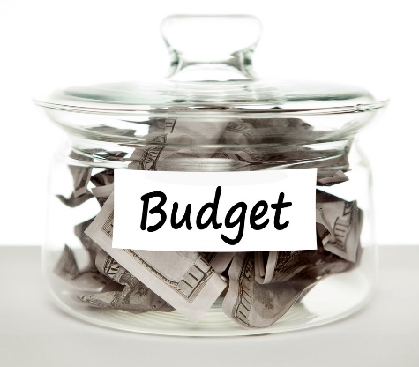
Determinar o orçamento
Planejamento
É o processo de agregação dos custos estimados de atividades individuais ou pacotes de trabalho para estabelecer uma linha de base dos custos autorizada – de acordo com o PMBOK®.

Slide 60
Controlar os custos
Preparatório CAPM® & PMP®
Módulo 7 – Gerenciamento dos Custos

Slide 61

Entradas, ferramentas e técnicas e saídas
Monitoramento
Controlar os custos é o processo de monitoramento do progresso do projeto para atualização do seu orçamento e gerenciamento das mudanças feitas na linha de base dos custos – de acordo com o PMBOK®.

Slide 62
Entradas
Monitoramento
Plano de gerenciamento do projeto
Plano auxiliar de gerenciamento de custos e a linha de base de custos.
Requisitos de recursos financeiros do projeto
Fundos necessários para cada fase do projeto.
Dados de desempenho do trabalho
Andamento das entregas, custos, estimativas para terminar o trabalho.
Ativos de processos organizacionais
Procedimentos, processos organizacionais e formas de se fazer e controlar dentro da empresa.

Slide 63
Ferramentas e técnicas
Monitoramento
Gerenciamento do valor agregado – GVA
É uma técnica que entrega medidas de escopo, custos e cronograma, por meio da união das três linhas de base, resultando na linha de base de medição do desempenho;
Utilizamos a linha de base de medição do desempenho para comparar e medir o trabalho que foi planejado em relação ao trabalho que foi feito. Assim, é possível comparar os custos reais aos custos planejados;

Slide 64
Ferramentas e técnicas
Monitoramento
Gerenciamento do valor agregado – GVA (cont.)
Trabalhamos com três dimensões para a realização dos cálculos do gerenciamento do valor agregado:
Valor Planejado (VP): valor aprovado para o trabalho de uma determinada atividade ou componente da EAP;
Custo Real (CR): o que foi gasto até o momento do cálculo em determinado componente da EAP ou atividade.
Valor Agregado (VA): percentual da tarefa que foi concluído até o momento do cálculo vezes o VP para aquela tarefa ou atividade.

Slide 65
Ferramentas e técnicas (cont.)
Monitoramento
Equações para cálculo do GVA
Valor agregado | VA = % Concluído X ONT ou VA = % Concluído X VP
Variação de custos | VC = VA-CR
Índice de desempenho dos custos | IDC = VA/CR
Variação dos prazos | VPR = VA - VP
Índice dos desempenhos dos prazos | IDP = VA/VP

Slide 66
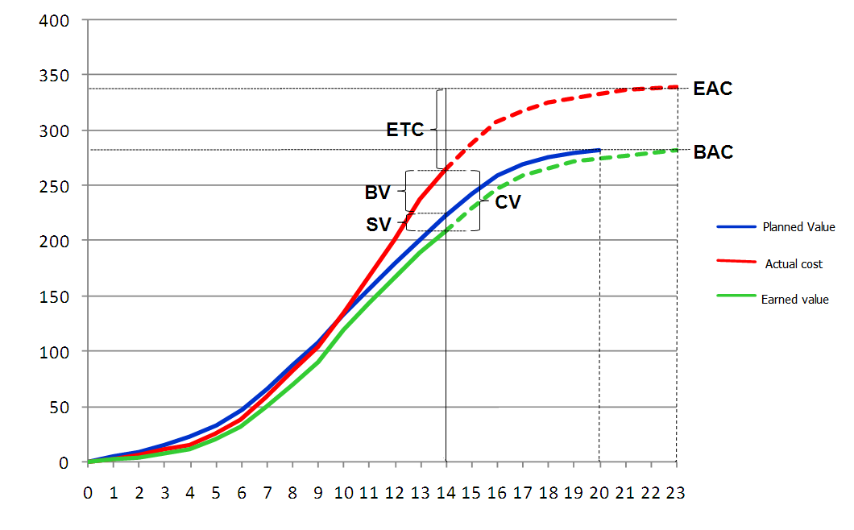
Ferramentas e técnicas (cont.)
Monitoramento
Gráfico de GVA
Cost (€)
Time
(weeks)

Slide 67
Ferramentas e técnicas (cont.)
Monitoramento
Previsão
Equações para o cálculo de previsão:
ENT = ONT/IDC
EPT = ONT – VA
IDTP = (ONT – VA)/(ONT – CR)
As estimativas para o término ajudam a controlar os custos, pois, com elas, podemos orientar mudanças no projeto no que diz respeito ao escopo, cronograma e aos custos;
Estas previsões também impactam o registro de riscos do projeto e ainda diversos outros elementos, caso sejam levadas adiante as mudanças necessárias.

Slide 68
Ferramentas e técnicas (cont.)
Monitoramento
Análise de variação
De forma simples, a análise de variação é a explicação para as variações encontradas por meio da aplicação das técnicas de controle anteriores;
Analisamos a variação do orçamento, diferenças entre o planejado e o custo real.

Slide 69
Ferramentas e técnicas (cont.)
Monitoramento
Software de gerenciamento de projetos
Utilizado para monitorar as variações, aplicar cálculos e registrar as tendências encontradas.
Análise de reservas
Monitoramento das reservas gerenciais e de contingências;
Pode não ser mais necessário, por exemplo, ter uma reserva contingencial de US$ 10 milhões, sendo que os riscos que levaram a esta reserva não mais existem.

Slide 70
Saídas
Monitoramento
Informações sobre o desempenho do trabalho
Índices gerados ao longo do processo de controle de custos.
Previsões de custos
Previsões geradas a partir das ferramentas e técnicas aplicadas ao projeto.

Slide 71
Saídas (cont.)
Monitoramento
Solicitações de mudanças
Para entregar no prazo, no escopo e no custo o que precisará ser modificado?
Atualizações no plano de gerenciamento do projeto
Não se esqueça que a linha de base está no plano de gerenciamento do projeto.

Slide 72
Saídas (cont.)
Monitoramento
Atualizações nos documentos do projeto
Estimativas de custos e bases de estimativas.
Atualizações nos ativos de processos organizacionais
Causas das variações, ação corretiva escolhida, bancos de dados financeiros, e outros tipos de lições aprendidas a partir do controle de custos do projeto.

Slide 73

Controlar os custos
Monitoramento
É o processo de monitoramento do progresso do projeto para atualização do seu orçamento e gerenciamento das mudanças feitas na linha de base dos custos – de acordo com o PMBOK®.

Slide 74
Fim do Módulo 7
Preparatório CAPM® & PMP®

